Slide 1
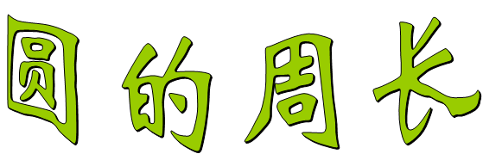
北师大版 六年级上册 第一单元 圆
第一课时
第二课时

Slide 2
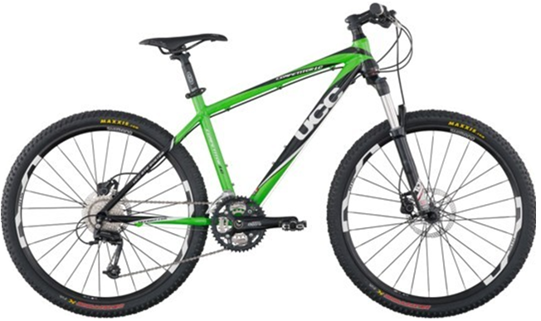

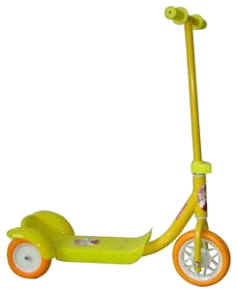


Slide 3
测量活动：
同桌合作测量出圆形学具的周长。
汇报提示：
⑴边演示边讲解你是怎么测出这个圆的周长的。
⑵为了使测量数据准确，你注意了哪些问题。

Slide 4
猜一猜：
圆的周长与什么有关？

Slide 5
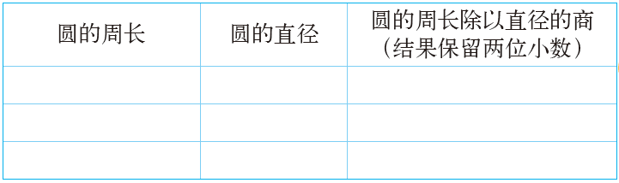
实验活动：
4人一组，准备3个不同大小的圆，分别测量出周长和直径，做一做，再填一填。

Slide 6
组 | 圆的周长 | 圆的直径 | 圆的周长除以直径的商 （结果保留两位小数）
第1组 | cm | cm
 | cm | cm
 | cm | cm
第2组 | cm | cm
 | cm | cm
 | cm | cm
第3组 | cm | cm
 | cm | cm
 | cm | cm
第4组 | cm | cm
 | cm | cm
 | cm | cm

Slide 7

1.画一个直径为10cm的圆。
⑴想一想，怎样得到它的周长？
⑵把圆剪下来，量一量。
⑶多量几次，算出测量结果的平均数。

Slide 8
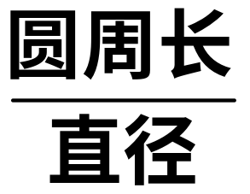
2.看图思考下面的问题，然后填空。
4
正方形周长是圆的直径的（ ）倍，
4
所以 一定小于（ ）。

Slide 9
2.妙想要为半径为3cm的圆形小镜子围一圈丝带，她现在有18cm长的丝带，估一估，够吗？

Slide 10
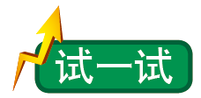
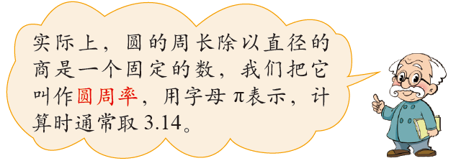
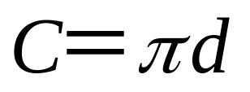
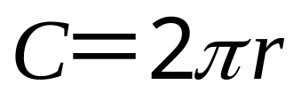
圆的周长＝直径×圆周率
或

Slide 11
3.14×70＝219.8（cm）
答：滚一圈有219.8厘米。

Slide 12

O
3cm
大圆周长的一半：
3×2×3.14÷2＝9.42（cm）
小圆周长：
3.14×3＝9.42（cm）
9.42＋9.42＝18.84（cm）

Slide 13
4.汽车车轮的半径为0.3m，它滚动1圈前进多少米？
滚动1000圈，前进多少米？
3.14×0.3×2＝1.884（米）
答：它滚动1圈前进1.884米。
1.884×1000＝1884（米）
答：滚动1000圈，前进1884米。

Slide 14
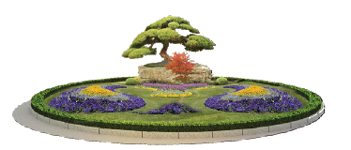
5.笑笑绕着花坛边缘走了一周，
走了62.8m，这个花坛的直径
是多少米？
62.8÷3.14＝20（米）
答：这个花坛的直径是20米。

Slide 15
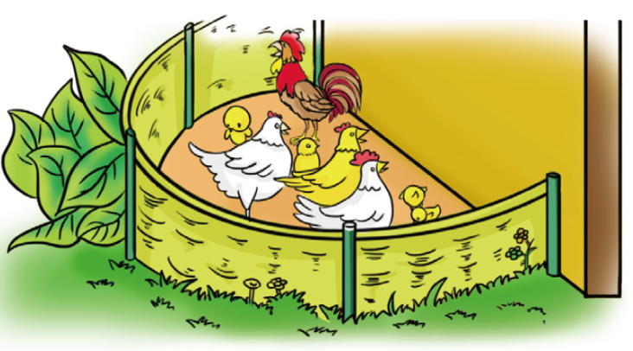
6.右图是一个一面靠墙，另一
面用篱笆围成的半圆形养鸡
场，这个半圆的直径是6米，
篱笆长是多少米？
6×3.14÷2＝9.42（米）
答：篱笆长是9.42米。

Slide 16
7.你能利用圆规把这个圆画完整吗？试一试，并求
出整个圆的周长。
3.14×2＝6.28（cm）

Slide 17
8.如图，在一个正方形中放置一个最大的圆。这个
圆的周长是多少?
10m
3.14×10＝31.4（m）
10m

Slide 18
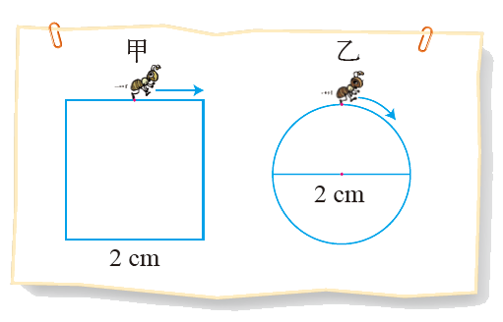

9.

Slide 19
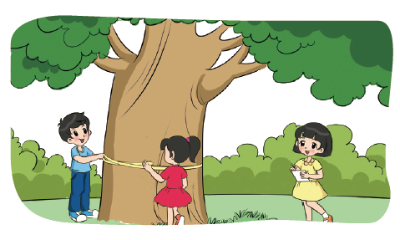
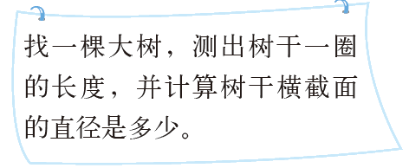
10.

Slide 20

